Slide 1
STATISTIK PENELITIAN PENDIDIKAN
Amnah, S.Kom.,MTI
Pertemuan_Sebelas

Slide 2
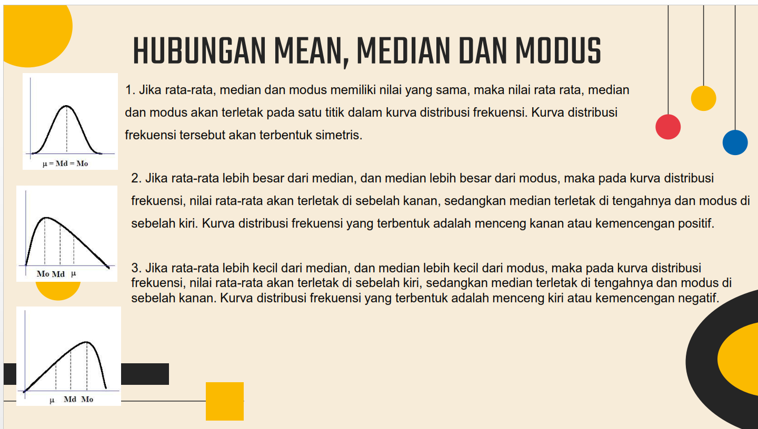

Slide 3
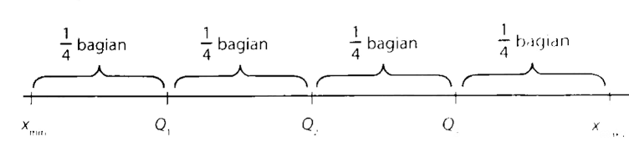
4. Kuartil
Kuartil adalah ukuran letak yang membagi data yang telah diurutkan menjadi empat bagian yang sama besar.
Untuk empat bagian tersebut dibutuhkan 3 titik kuartil yaitu:
Dimana masing-masing kuartil diberi nama kuartil satu (Q1), kuartil dua (Q2), kuartil tiga (Q3)

Slide 4
KUARTIL UNGOUPED DATA
Langkah awal untuk mencari kuartil adalah dengan mencari di mana letak kuartilnya setelah itu baru mencari nilai kuartil tersebut.
Rumus mencari Letak Kuartil:
Ungrouped Data
q (n+1)
Q =
        4
Untuk data yang belum dikelompokkan langkah awal adalah mengurutkan data tersebut dari yang terendah sampai yang tertinggi selanjutnya mencari letak kuartil berdasarkan pada rumus tersebut.

Slide 5
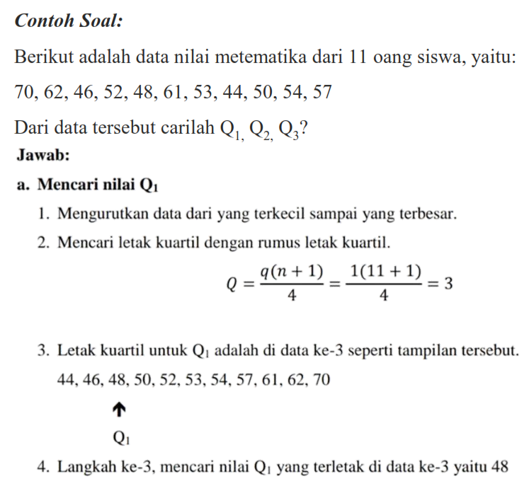

Slide 6
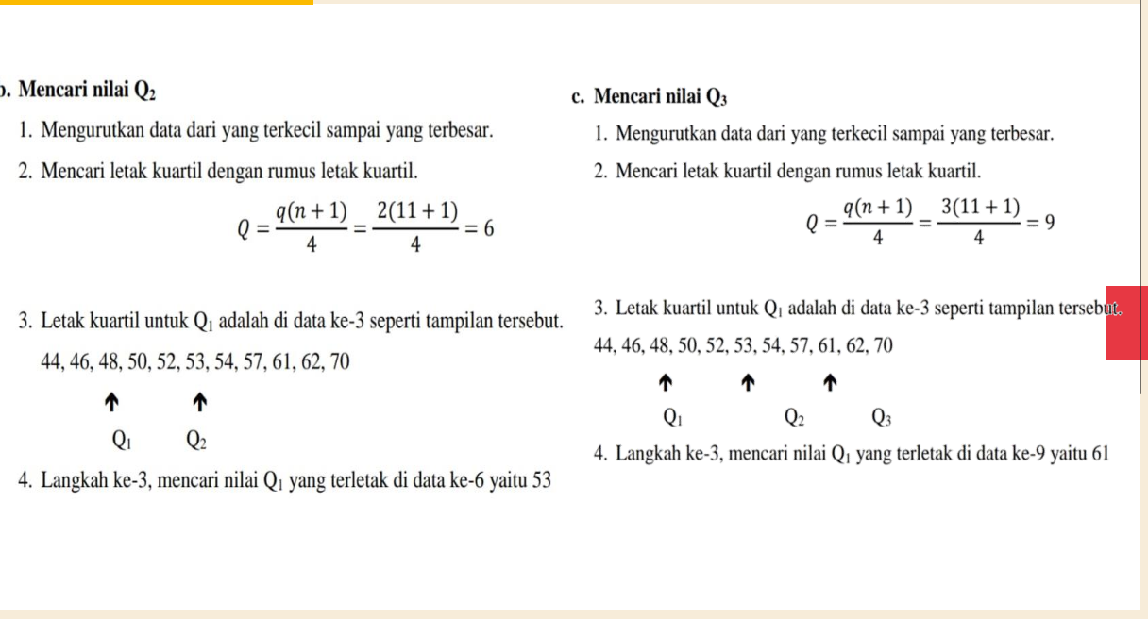

Slide 7
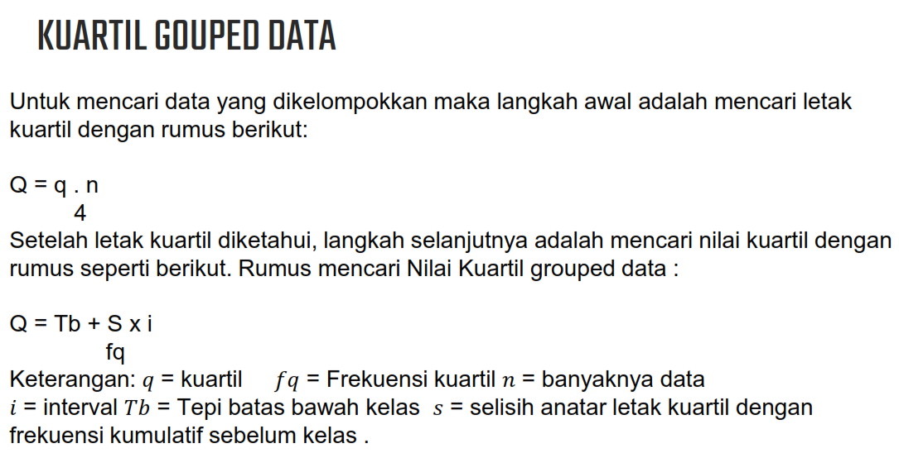

Slide 8
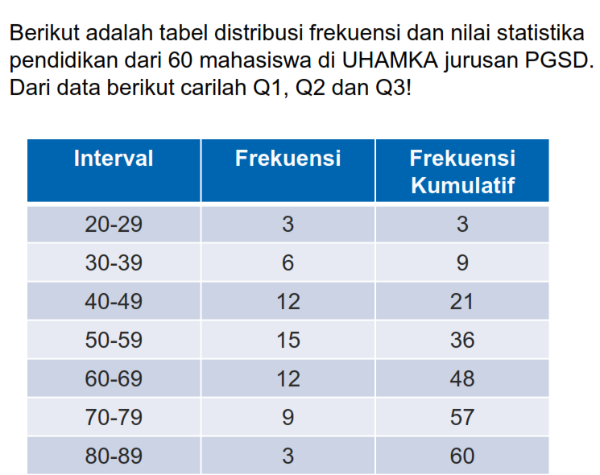

Slide 9
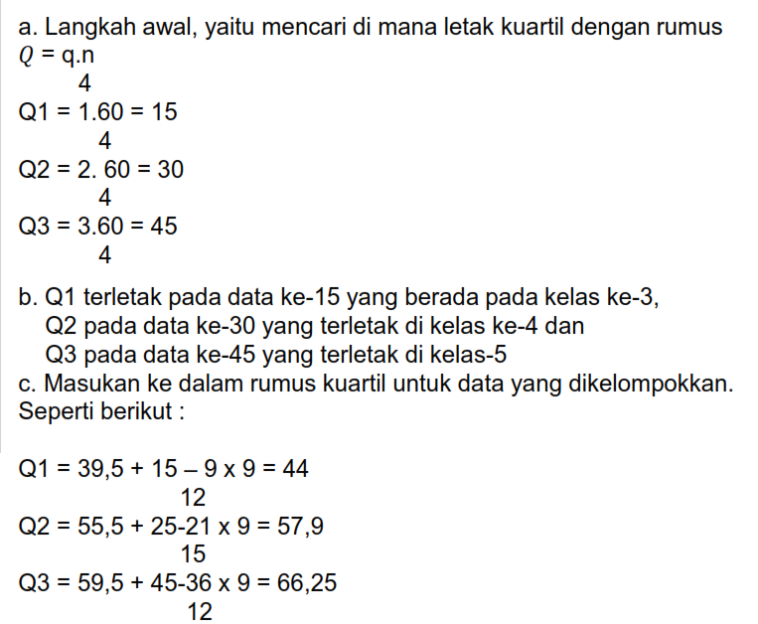

Slide 10
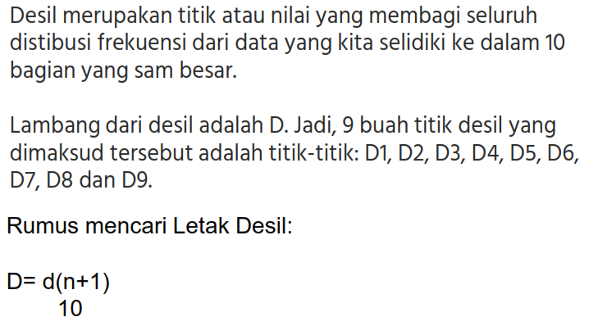
5. Desil

Slide 11
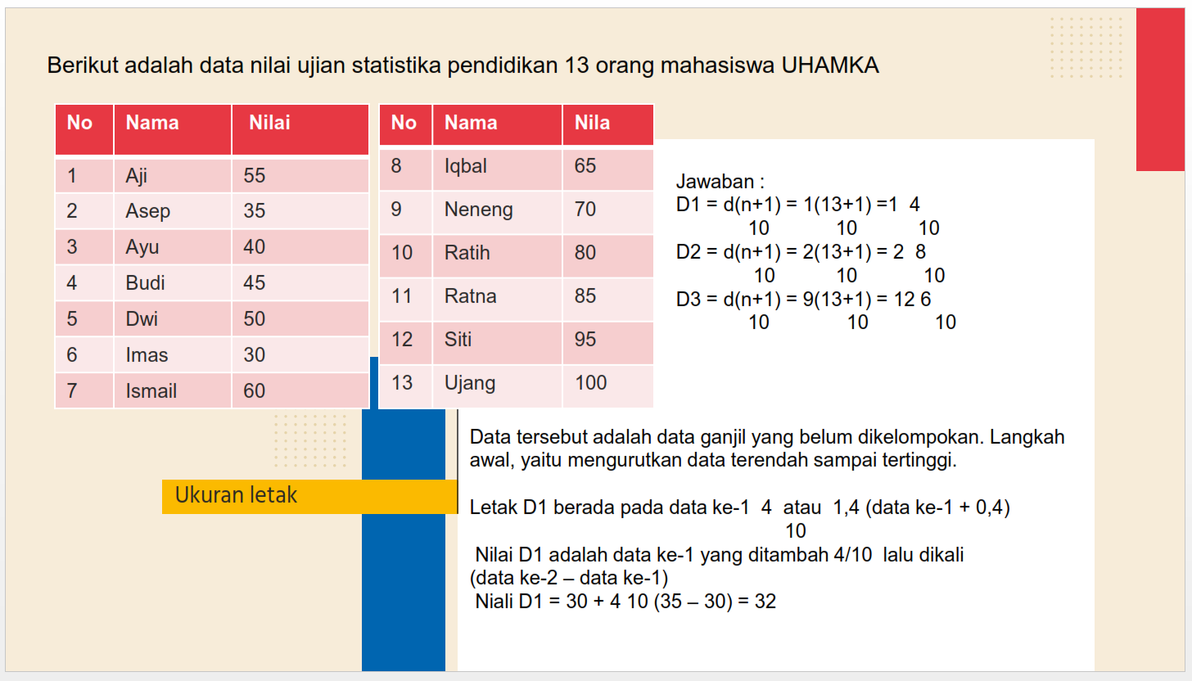

Slide 12
Sekian Materi Pertemuan Sebelas Sampai bertemu dipertemuan Dua Belas

